Slide 1

KẾ TOÁN VÀ CÀI ĐẶT MẠNG
Nguyễn Huỳnh Huy
B M Network Computer and Tryền Information
Khoa Công Nghệ Thông Tin
Trường Đại học Nha Trang
Email: huynh @ ntu.edu.vn

Slide 2

CHƯƠNG IV THIẾT KẾ LAN

Slide 3
CHƯƠNG IV: Thiết kế mạng LAN (tt)
Chủ đề - LAN Media

Slide 4
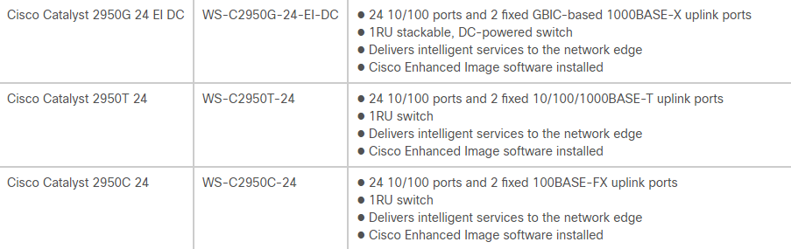
CHƯƠNG IV: Thiết kế mạng LAN
I. LAN Media
Ethernet
Ethernet nhanh
mạng Ethernet tốc độ cao

Slide 5
CHƯƠNG IV: Thiết kế mạng LAN
I. LAN Media
Ethernet (10Mbps)
Được sử dụng nhiều vào giai đoạn 1980-1990
Được định nghĩa bởi một số tổ chức, công ty công nghệ như Intel, Xerox, Digital và sau đó được IEEE định nghĩa theo chuẩn 802.3.
Thiết kế mạng Ethernet cần chú ý độ trễ chuyến đi thời gian 51,2 ms (5,12 với Fast Ethernet)

Slide 6
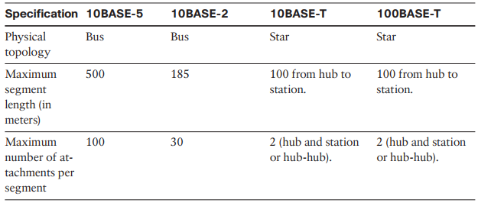
CHƯƠNG IV: Thiết kế mạng LAN
I. LAN Media
Ethernet (10Mbps)

Slide 7
CHƯƠNG IV: Thiết kế mạng LAN
I. LAN Media
Fast Ethernet (100Base-T)
Được giới thiệu IEEE 802.3u-1995
Cung cấp tốc độ up to 100Mbps trên hâu hết cái đồng loại, quang
Kết nối vẫn sử dụng thông qua Hub, Bộ lặp, Cầu nối, Công tắc thiết bị
Mạng Ethernet thiết kế cần chú ý độ trễ chuyến đi lớn thời gian 5,12 mili giây

Slide 8
CHƯƠNG IV: Thiết kế mạng LAN
I. LAN Media
Fast Ethernet (100Base-T)
There are a parse to get a standard normal chuyên dùng
100Base-TX
100Base-T4
100Base-FX
Nhiều chuân khác trong bộ 802.3

Slide 9
CHƯƠNG IV: Thiết kế mạng LAN
I. LAN Media
Fast Ethernet (100Base-T)
There are a parse to get a standard normal chuyên dùng
100Base-TX:
Chỉ cần sử dụng 2/4 cặp Ω
Được phát triển để vận hành trên cat5 trở đi
Use RJ45 port to connect with the end of device
Sử dụng Mã hóa 4B / 5B

Slide 10
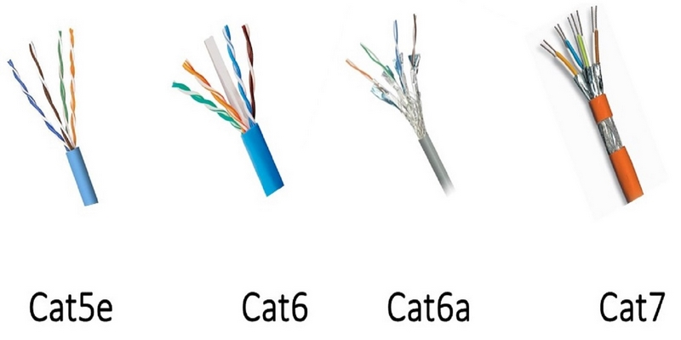
CHƯƠNG IV: Thiết kế mạng LAN
I. LAN Media
Fast Ethernet (100Base-T)
There are a parse to get a standard normal chuyên dùng
100Base-TX:

Slide 11
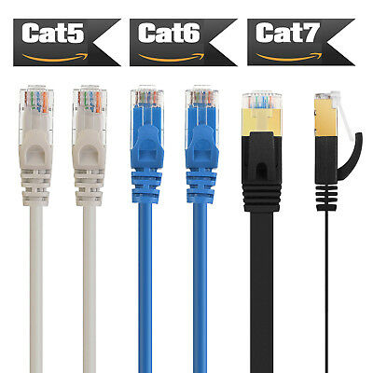
CHƯƠNG IV: Thiết kế mạng LAN
I. LAN Media
Fast Ethernet (100Base-T)
There are a parse to get a standard normal chuyên dùng
100Base-TX:

Slide 12
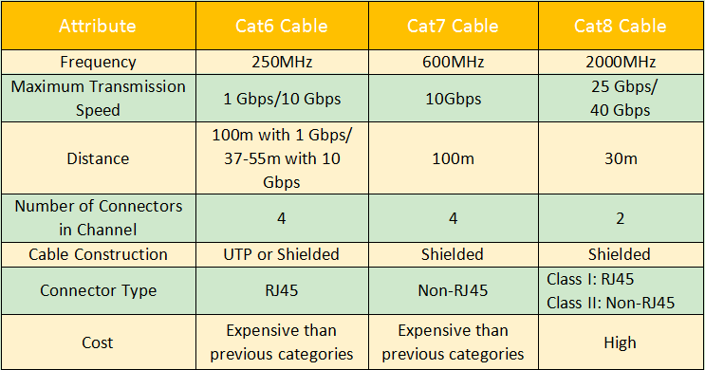
CHƯƠNG IV: Thiết kế mạng LAN
I. LAN Media
Fast Ethernet (100Base-T)
There is an pananing to be standard ba chuyên dụng
100Base-TX:

Slide 13
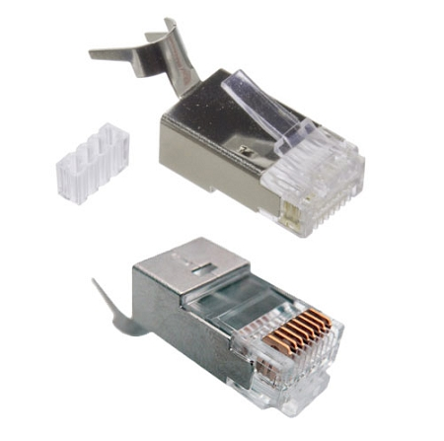
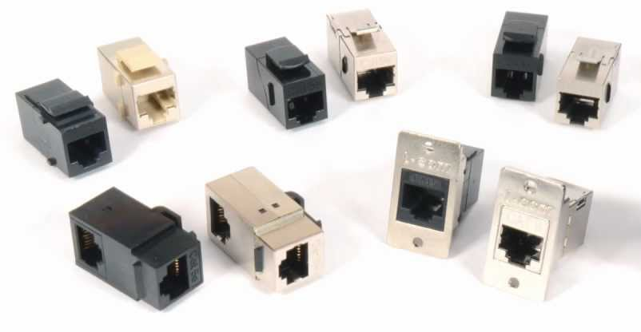
CHƯƠNG IV: Thiết kế mạng LAN
I. LAN Media
Fast Ethernet (100Base-T)
There are a parse to get a standard normal chuyên dùng
100Base-TX:

Slide 14
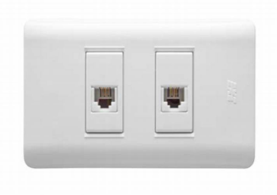
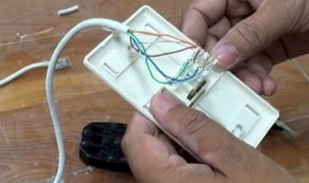
CHƯƠNG IV: Thiết kế mạng LAN
I. LAN Media
Fast Ethernet (100Base-T)
There is an pananing to be standard ba chuyên dụng
100Base-TX:

Slide 15
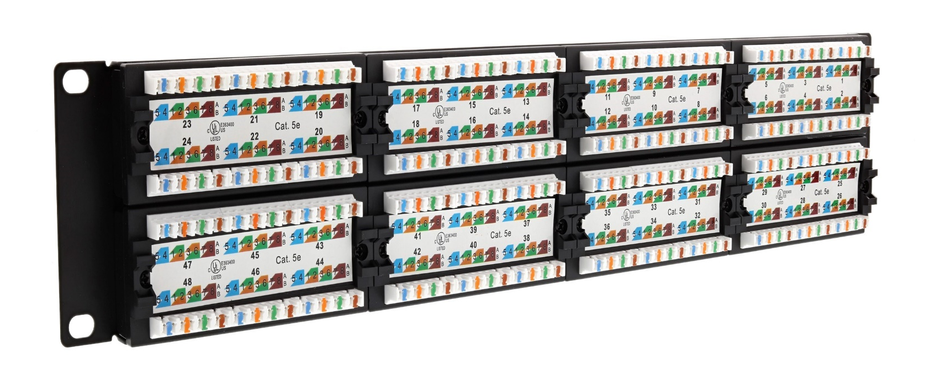
CHƯƠNG IV: Thiết kế mạng LAN
I. LAN Media
Fast Ethernet (100Base-T)
There is an pananing to be standard ba chuyên dụng
100Base-TX:

Slide 16
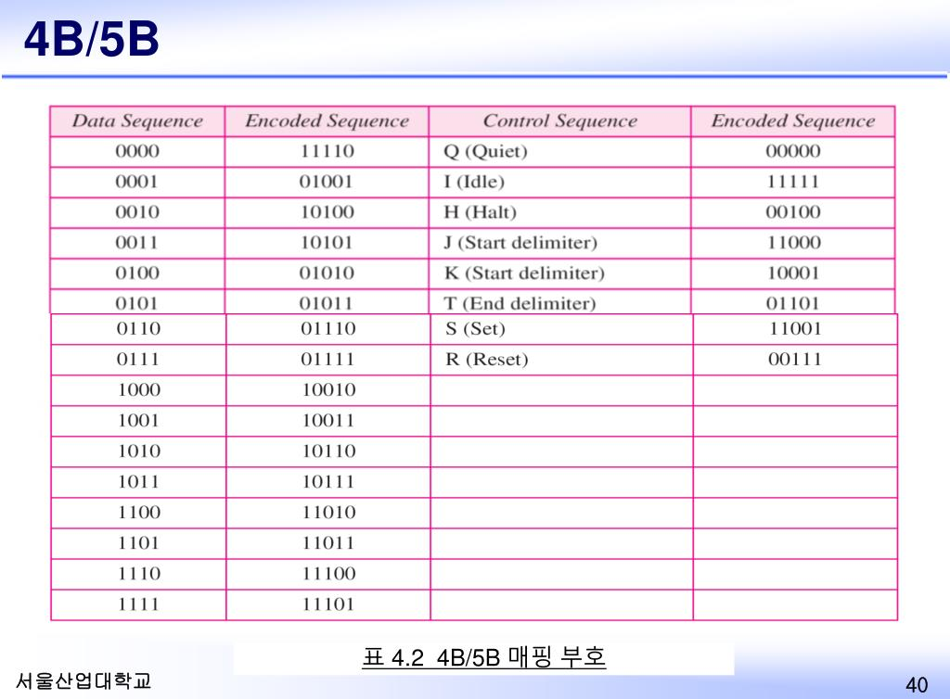
CHƯƠNG IV: Thiết kế mạng LAN
I. LAN Media
Fast Ethernet (100Base-T)

Slide 17
CHƯƠNG IV: Thiết kế mạng LAN
I. LAN Media
Fast Ethernet (100Base-T)
There is an pananing to be standard ba chuyên dụng
100Base-T4:
Use ¾ pair for transport data. Theback for avieccation Play
Được phát triển chính cho cat3 và cat4 cat 5
Sử dụng song công cả hai và nhận, không hỗ trợ song công
Sử dụng mã hóa 8B6T

Slide 18
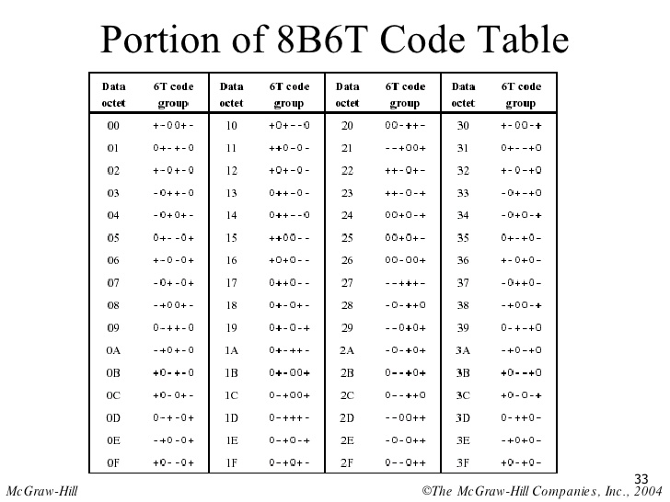
CHƯƠNG IV: Thiết kế mạng LAN
I. LAN Media

Slide 19
CHƯƠNG IV: Thiết kế mạng LAN
I. LAN Media
Fast Ethernet (100Base-T)
There is an pananing to be standard ba chuyên dụng
100Base-FX:
This đặc biệt dành cho cáp quang
Hoạt động trên cả hai chế độ đơn và đa chế độ
Truyền dẫn với lớn khoảng cách
Sử dụng đầu nối giao diện media (MIC), ST, SC
Sử dụng mã hóa 4B5B

Slide 20
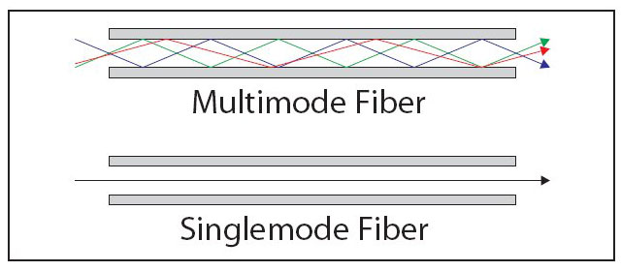
CHƯƠNG IV: Thiết kế mạng LAN
I. LAN Media
Fast Ethernet (100Base-T)
There are a parse to get a standard normal chuyên dùng
100Base-FX:

Slide 21
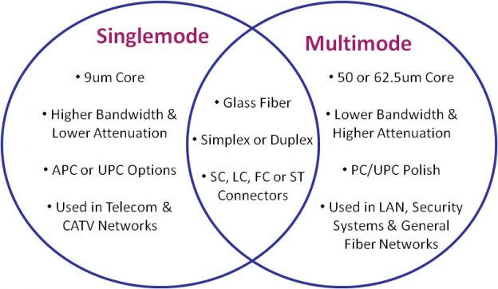
CHƯƠNG IV: Thiết kế mạng LAN
I. LAN Media
Fast Ethernet (100Base-T)
There are a parse to get a standard normal chuyên dùng
100Base-FX:

Slide 22
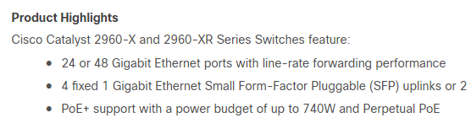
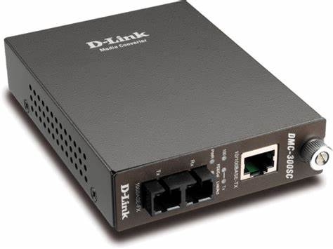
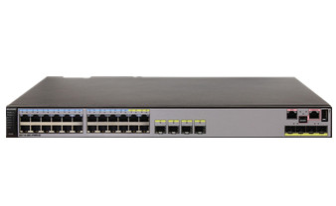
CHƯƠNG IV: Thiết kế mạng LAN
I. LAN Media
Fast Ethernet (100Base-T)
There are a parse to get a standard normal chuyên dùng
100Base-FX:

Slide 23
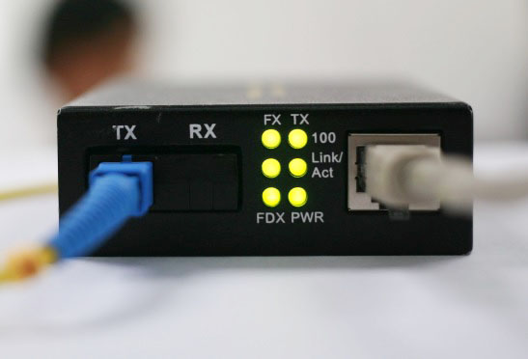
CHƯƠNG IV: Thiết kế mạng LAN
I. LAN Media
Fast Ethernet (100Base-T)
There is an pananing to be standard ba chuyên dụng
100Base-FX:

Slide 24
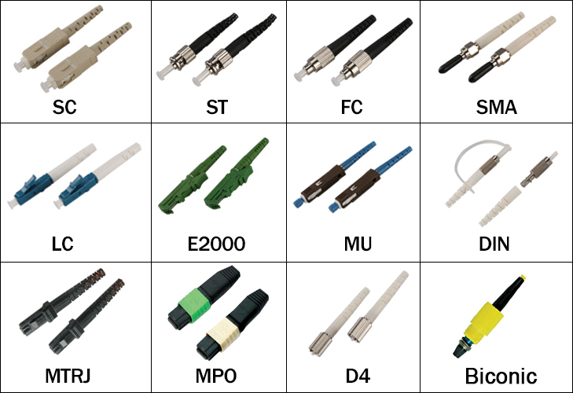
CHƯƠNG IV: Thiết kế mạng LAN
I. LAN Media
Fast Ethernet (100-Mbps) (100Base-T)
There are a parse to get a standard normal chuyên dùng
100Base-FX: Các loại đầu nối sợi quang

Slide 25
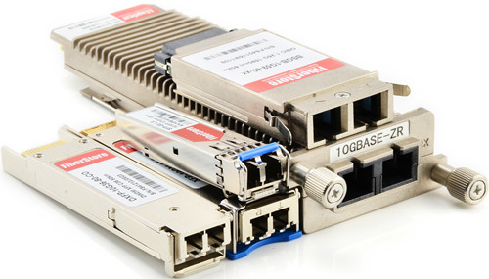
CHƯƠNG IV: Thiết kế mạng LAN
I. LAN Media
Fast Ethernet (100-Mbps) (100Base-T)
There is an pananing to be standard ba chuyên dụng
100Base-FX:
Gbic và SFP

Slide 26
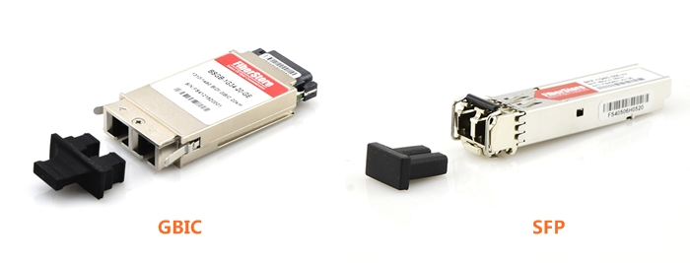
CHƯƠNG IV: Thiết kế mạng LAN
I. LAN Media
Fast Ethernet (100-Mbps) (100Base-T)
There are a parse to get a standard normal chuyên dùng
100Base-FX:
Gbic và SFP

Slide 27
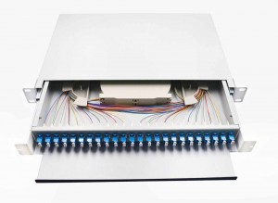
CHƯƠNG IV: Thiết kế mạng LAN
I. LAN Media
Fast Ethernet (100-Mbps) (100Base-T)
There are a parse to get a standard normal chuyên dùng
100Base-FX:

Slide 28



CHƯƠNG IV: Thiết kế mạng LAN
I. LAN Media
Fast Ethernet (100-Mbps) (100Base-T)
There are a parse to get a standard normal chuyên dùng
100Base-FX:

Slide 29
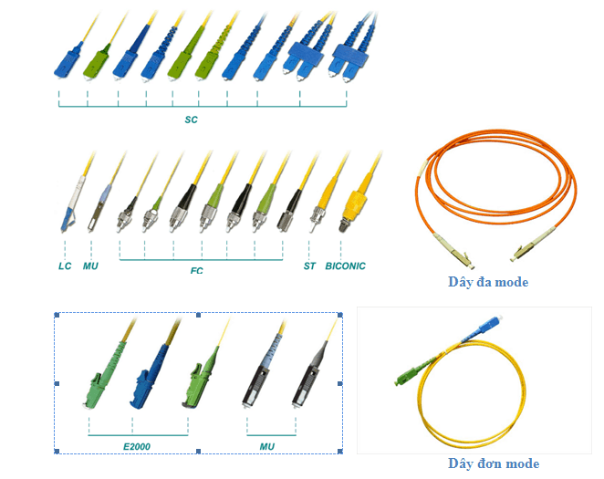
CHƯƠNG IV: Thiết kế mạng LAN
I. LAN Media
Fast Ethernet (100-Mbps) (100Base-T)
There are a parse to get a standard normal chuyên dùng
100Base-FX:

Slide 30
CHƯƠNG IV: Thiết kế mạng LAN
I. LAN Media
Gigabit Ethernet (1000 Mbps)
Được định nghĩa bởi 802.3z-1998 và 802.3ab-1999
Phát triển trên cap quang và áp suất đồng trục
Song công hỗ trợ
Sử dụng mã hóa 8B / 10

Slide 31
CHƯƠNG IV: Thiết kế mạng LAN
I. LAN Media
Gigabit Ethernet (1000 Mbps)
Một số chú thích Gigabit chuẩn (1000Base-X):
1000Base-LX
1000Base-SX
1000Base-CX
1000Base-T

Slide 32
CHƯƠNG IV: Thiết kế mạng LAN
I. LAN Media
Gigabit Ethernet (1000 Mbps)
Một số Gigabit bình thường chú thích:
1000Base-LX:
Hoạt động trên cả 2 chế độ đa chế độ và chế độ đơn của sợi.
Đa chế độ:
+ lõi 62,5 micromet: 440m
+ lõi 50 micromet: 550m
Singel (lõi 9 micromet: 5km)
Sử dụng mã hóa 8B10B

Slide 33
CHƯƠNG IV: Thiết kế mạng LAN
I. LAN Media
Gigabit Ethernet (1000 Mbps)
Một số chú thích Gigabit chuẩn:
1000Base-SX:
Hoạt động trên multimod
Đa chế độ:
+ lõi 62,5 micromet: 260m
+ lõi 50 micromet: 550m
Sử dụng mã hóa 8B10B

Slide 34
CHƯƠNG IV: Thiết kế mạng LAN
I. LAN Media
Gigabit Ethernet (1000 Mbps)
Một số Gigabit bình thường chú thích:
1000Base-CX:
Hoạt động on the short way of ams (25m)
Được sử dụng cho các kết nối đến máy chủ và trung tâm dữ liệu
Sử dụng mã hóa 8B10B

Slide 35
CHƯƠNG IV: Thiết kế mạng LAN
I. LAN Media
Gigabit Ethernet (1000 Mbps)
Một số chú thích Gigabit chuẩn:
1000Base-T:
Được phát triển hoạt động trên mô-men xoắn (cat5,6 ..)
Tối đa 100m
Use 4 pair wire

Slide 36
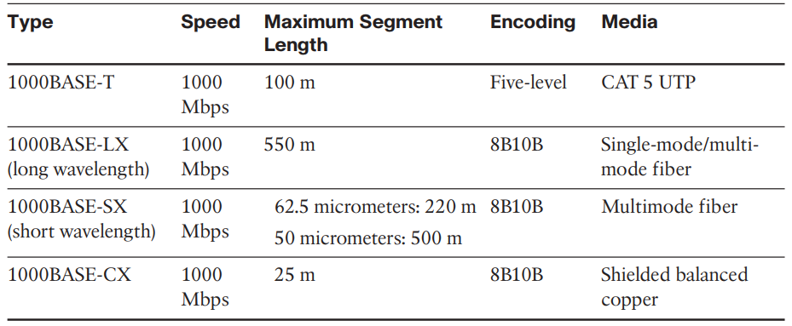
CHƯƠNG IV: Thiết kế mạng LAN
I. LAN Media

Slide 37
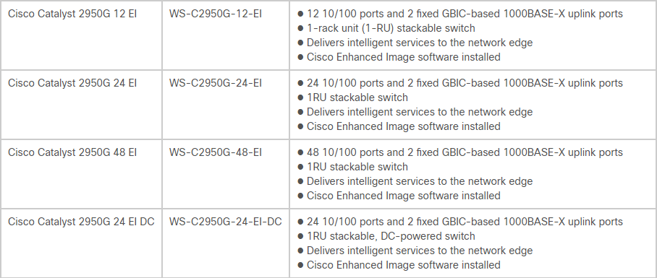
CHƯƠNG IV: Thiết kế mạng LAN
I. LAN Media

Slide 38
CHƯƠNG IV: Thiết kế mạng LAN
I. LAN Media
10 Gigabit Ethernet (10GBE)
Được định nghĩa bởi 802.3ae (2002)
10G chuẩn chỉ hoạt động ở chế độ full-duplex (Hub-Repeater không thể sử dụng)
được xây dựng để hoạt động trên cả đồng dẫn chung
Thường được sử dụng cho MAN, WAN, Trung tâm dữ liệu, Liên kết cần lớn dữ liệu tốc độ…

Slide 39
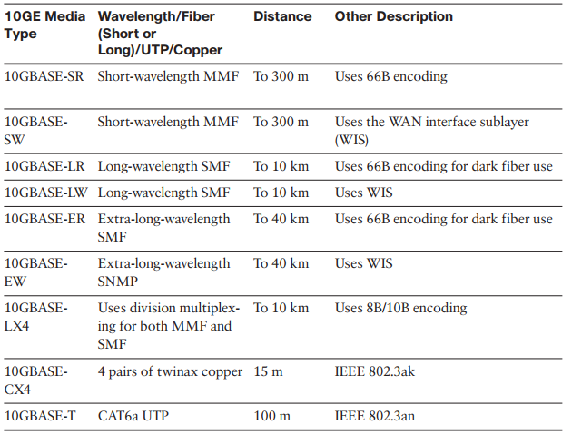
CHƯƠNG IV: Thiết kế mạng LAN
I. LAN Media
10 Gigabit Ethernet (10GbE)
10GE media type được chia làm nhiều loại

Slide 40
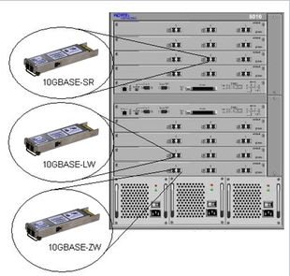
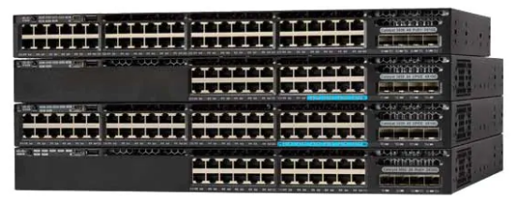
CHƯƠNG IV: Thiết kế mạng LAN
I. LAN Media
10 Gigabit Ethernet (10GbE)

Slide 41
CHƯƠNG IV: Thiết kế mạng LAN
I. LAN Media
40 Gigabit Ethernet (40GbE) và 100 Gigabit Ethernet (100GbE) được phát trên chuẩn IEEE802.3ba (2010), 802.3bg (2011), 802.3bj (2014), 802.3bm (2015) và 802.3cd (2018)
Hỗ trợ quang nhiều hình dạng loại hỗ trợ
Khoảng cách lên đến 80km
Hơn

Slide 42
Nguyễn Huỳnh Huy
Bộ môn Mạng Máy tính và Tryền Thông
Khoa Công Nghệ Thông Tin
Trường Đại học Nha Trang
Email: huynh @ ntu.edu.vn

